Slide 1
스마트 컨트랙트 기반 소상공인 대상 재고 관리 분산형 웹 어플리케이션
2025/05/27
스마트금융과 정승인

Slide 2
CONTENTS
개요 및 전체 구성도
주요 함수 설명 및 시퀀스 다이어그램
테스트 결과
주요 결과 화면
개발 및 운영 가이드

Slide 3

01
개요 및 전체 구성도
프로젝트 주제 소개
사용 기술 스택
Inventory Dapp
스마트컨트랙트를 활용한 재고 관리 시스탬
분류 | 사용 기술 및 도구
프론트엔드 | HTML, JavaScript, Web3.js
지갑 연동 | MetaMask
스마트컨트랙트 | Solidity (v0.8.0)
로컬 블록체인 | Ganache
IDE | Remix IDE, VS Code 또는 Cursor
기타 | Chrome 브라우저, Live Server 등
Solidity로 작성된 스마트 컨트랙트를 기반으로,
상품의 추가, 수정, 삭제, 조회 기능을 제공하는
분산형 제고관리 웹 어플리케이션
관리자만 특정 기능을 수행할 수 있게 접근 제어 기능을 가짐
MeataMask를 이용한 Ganache 네트워크와의 연결로
로컬 블록체인 환경에서 동작

Slide 4

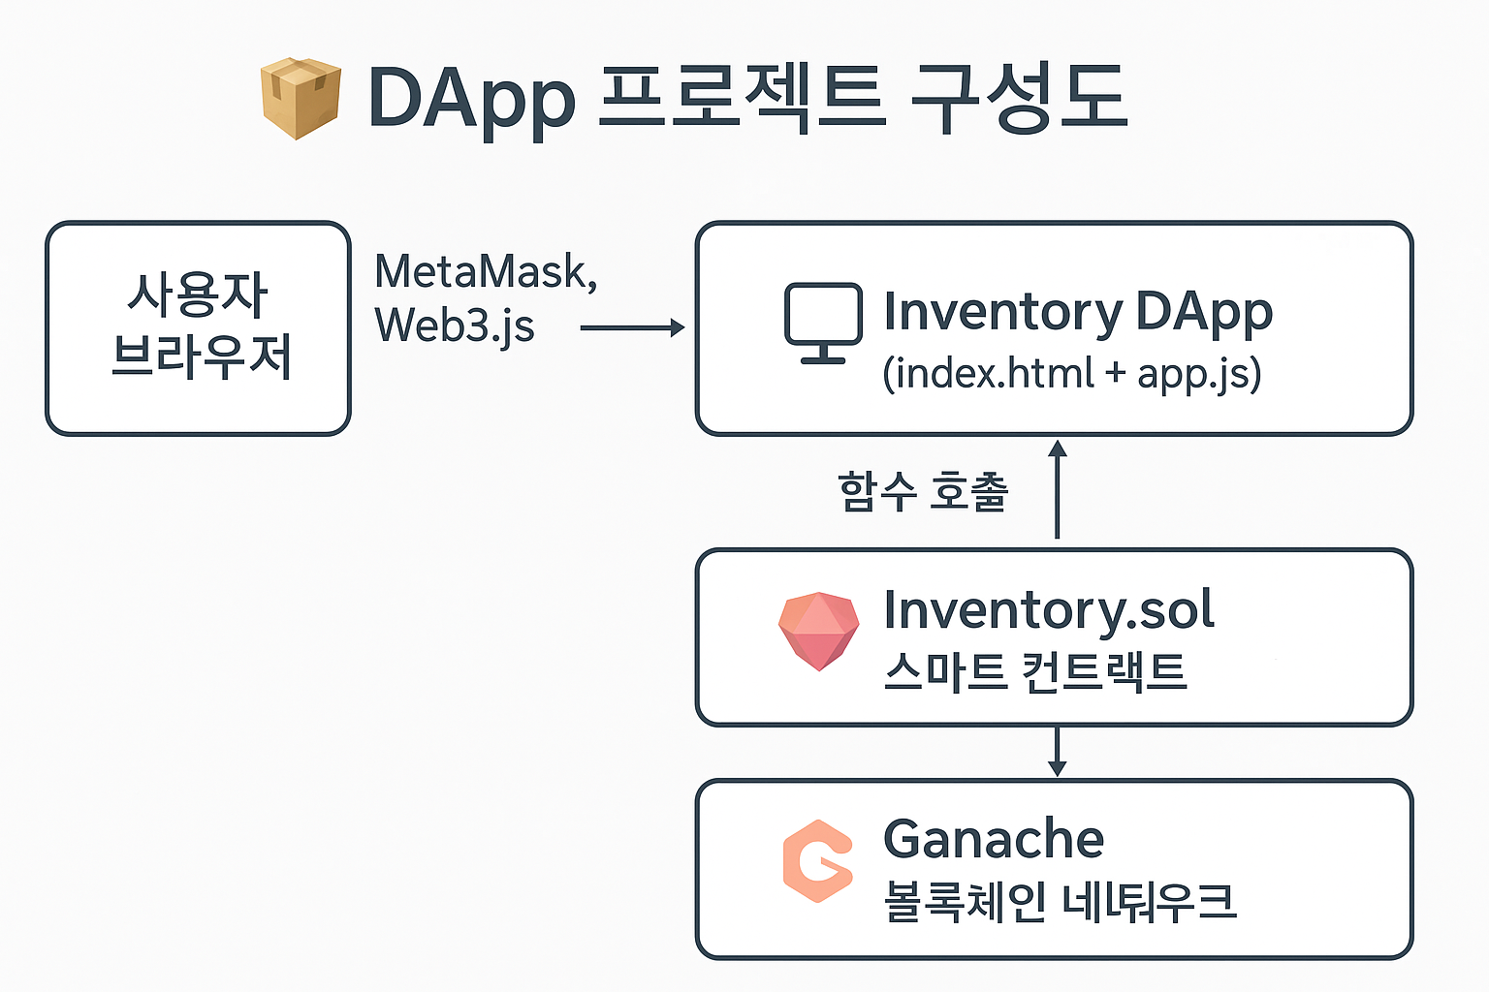
01
개요 및 전체 구성도
전체 구성도
사용자
브라우저
MetaMask,
Web3.js
Inventory Dapp
(index.html + app.js)
함수 호출
Inventory.sol
스마트 컨트랙트
Ganache
블록체인 네트워크

Slide 5
01
개요 및 전체 구성도
디지털 트랜스포메이션과 고객 경험의 중요성
1
2
3
AI 기술을 활용한
고객 만족도 향상 방법론 탐구
고객 경험 향상 전략 제시
기대 효과 및 실질적 혜택 분석

Slide 6
02
주요 함수 설명 및 시퀀스 다이어그램
함수명 | 설명
addProduct(name, price, qty) | 새로운 상품을 등록합니다. 관리자만 호출 가능 (onlyOwner)
updateStock(productId, newQty) | 특정 상품의 수량을 수정합니다. (onlyOwner)
deleteProduct(productId) | 상품을 삭제합니다. 삭제된 항목은 목록에서 제외됩니다. (onlyOwner)
getProduct(productId) | 특정 상품의 이름, 가격, 수량을 반환합니다
getAllProducts() | 전체 상품의 ID, 이름, 가격, 수량, 존재 여부를 배열로 반환
owner() | 컨트랙트를 배포한 관리자 주소를 반환합니다
productCount() | 현재까지 등록된 상품 수를 반환합니다

Slide 7
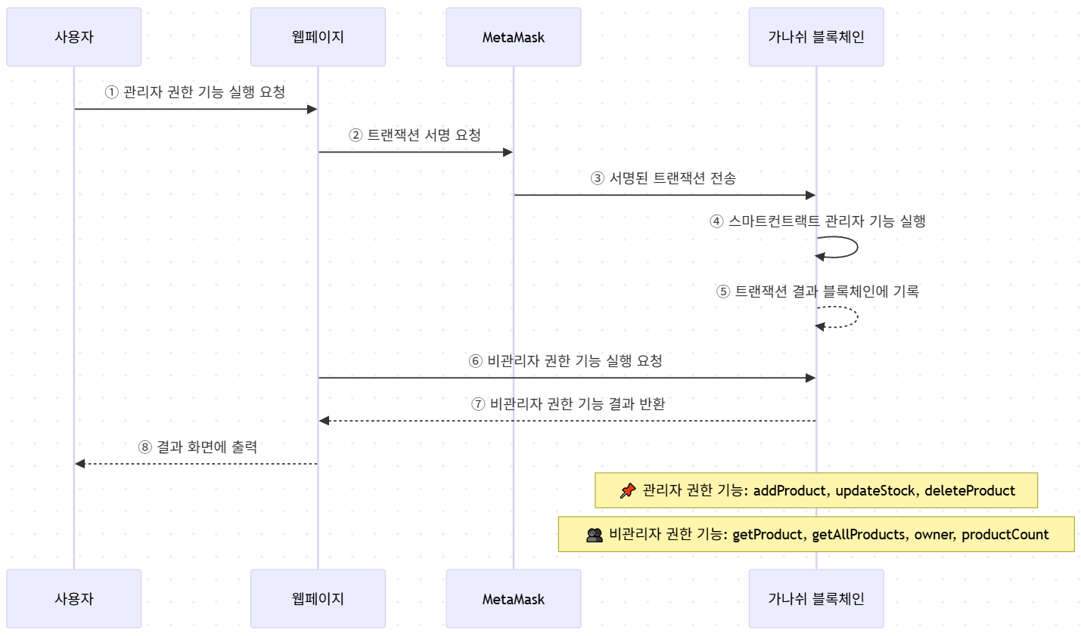
02
주요 함수 설명 및 시퀀스 다이어그램
시퀀스 다이어그램

Slide 8
03
테스트 결과
관리자 계정 기능 테스트
기능명 | 입력 예시 | 기대 결과 | 실제 결과 | 비고
상품 추가 | "Apple", 100, 50 | 상품 등록 성공 | ✅ 성공 | MetaMask 서명 후 실행됨
재고 수정 | ID: 0, 수량: 70 | 수량 업데이트됨 | ✅ 성공 | updateStock() 정상 작동
상품 삭제 | ID: 0 | 상품 삭제됨 (exists=false) | ✅ 성공 | 이후 getAllProducts에서 제외됨
상품 조회 | ID: 0 | 상품 정보 조회 가능 | ✅ 성공 | call 방식 (gas 없음)
전체 상품 목록 조회 | - | 모든 상품 리스트 출력 | ✅ 성공 | 삭제된 상품 제외됨
소유자 주소 확인 | - | 관리자 주소 반환 | ✅ 성공 | Web3 계정과 동일함
상품 수 조회 | - | 등록된 상품 수 반환 | ✅ 성공 | 삭제된 상품도 count 포함

Slide 9
03
테스트 결과
일반 사용자 계정 기능 테스트
기능명 | 입력 예시 | 기대 결과 | 실제 결과 | 비고
상품 추가 | "Banana", 200, 30 | 접근 거부 (revert) | ❌ 실패 | onlyOwner 조건 위배
재고 수정 | ID: 0, 수량: 100 | 접근 거부 (revert) | ❌ 실패 | MetaMask 서명 후 revert 발생
상품 삭제 | ID: 0 | 접근 거부 (revert) | ❌ 실패 | 관리자 외 접근 제한
상품 조회 | ID: 0 | 상품 정보 조회 가능 | ✅ 성공 | 누구나 가능 (call)
전체 상품 목록 조회 | - | 모든 상품 리스트 출력 | ✅ 성공 | call 방식
소유자 주소 확인 | - | 관리자 주소 반환 | ✅ 성공 | 관리자 주소 확인 가능
상품 수 조회 | - | 등록된 상품 수 반환 | ✅ 성공 | 상태 조회만

Slide 10

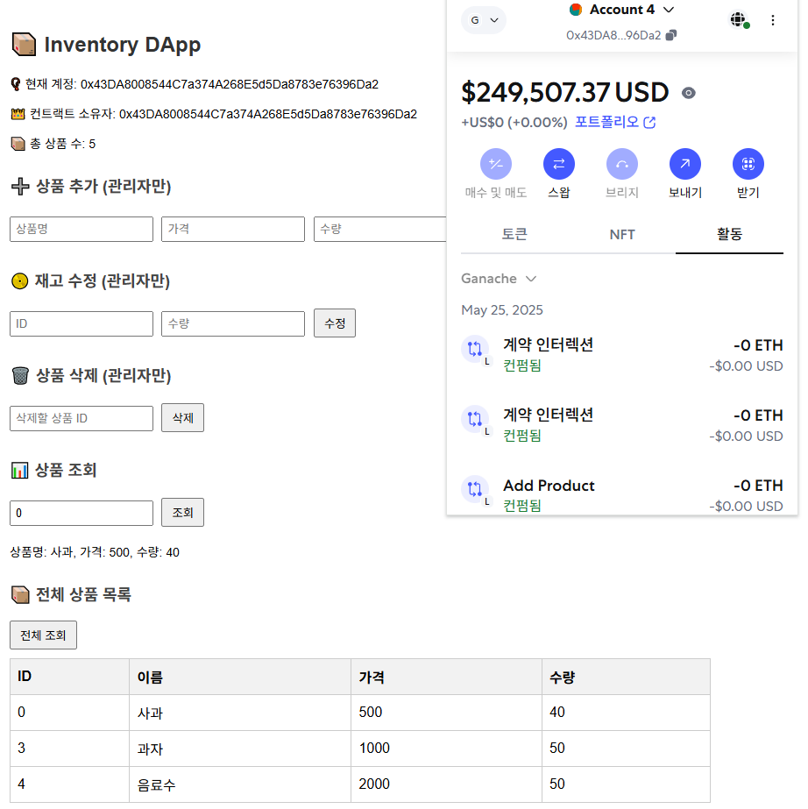

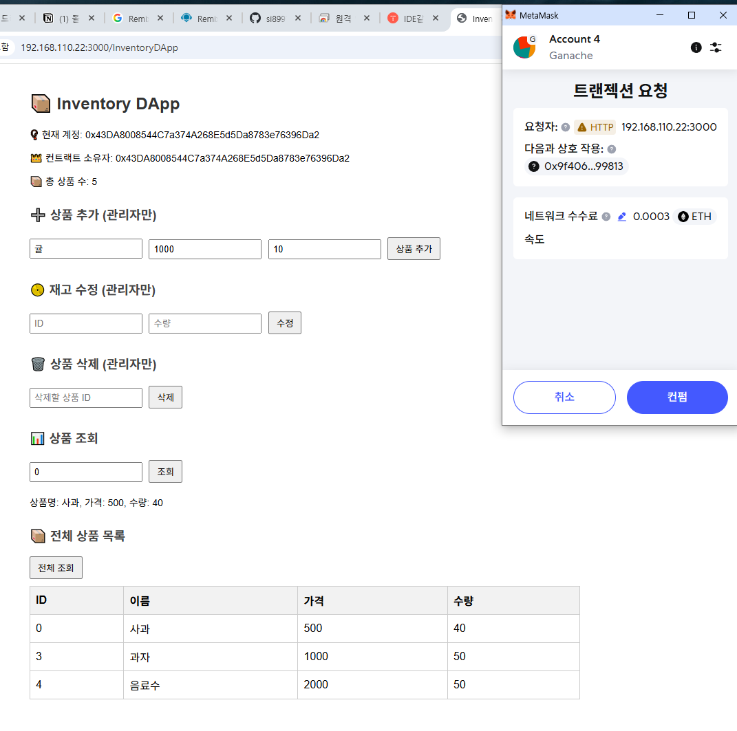
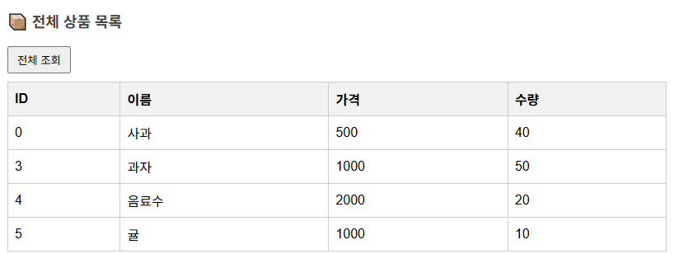
04
주요 결과 화면
관리자 계정 접근시
1. 현재 계정 및 관리자 계정 출력 확인
2. 상품 추가 및 조회, MetaMask 컨펌

Slide 11

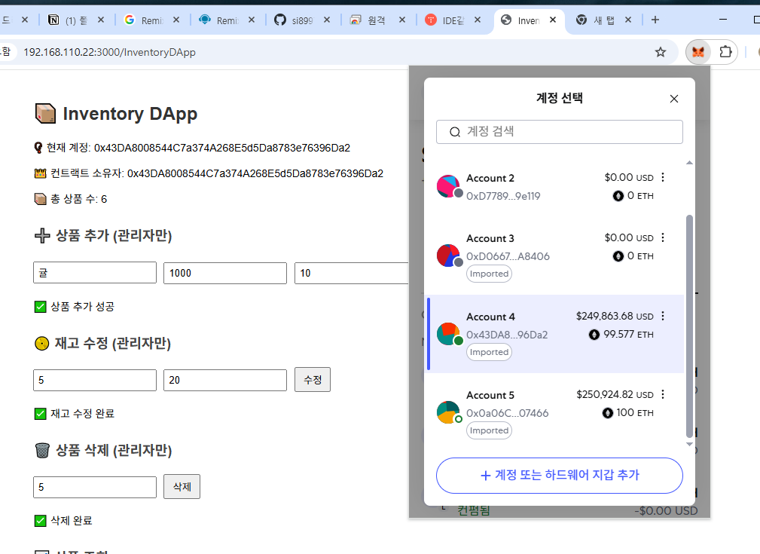
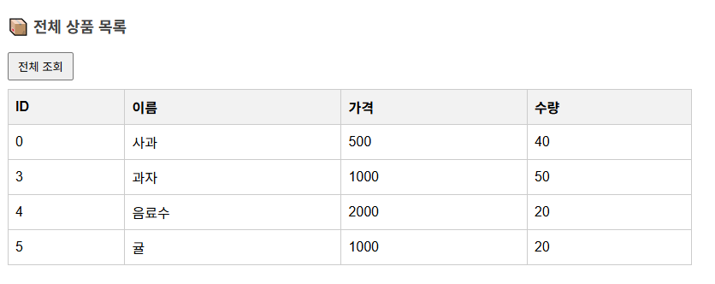

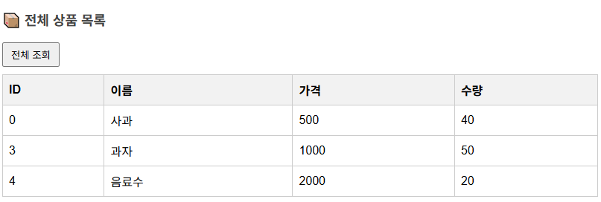
04
주요 결과 화면
관리자 계정 접근시
3. 재고 수정
4. 상품 삭제

Slide 12

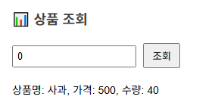
04
주요 결과 화면
관리자 계정 접근시
5. 상품 코드로 특정 상품 조회

Slide 13
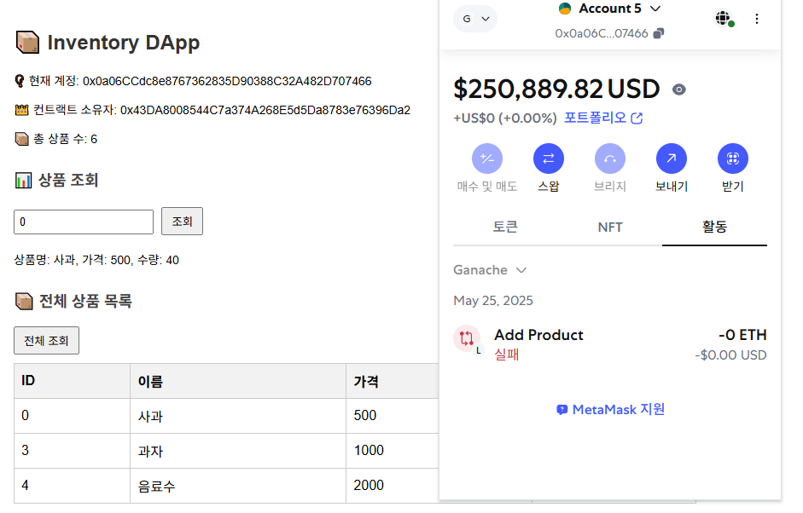
04
주요 결과 화면
일반 사용자 계정 접근시
1. 일반 사용자 계정으로 변경 및 현재 계정 표시
2. 일반 사용자 계정일 시 실행 가능한 기능 재한

Slide 14
05
개발 및 운영 가이드
1. 개발 환경 세팅
항목 | 내용
Solidity 버전 | ^0.8.0
Remix 설정 | Compiler 0.8.0, Enable Optimization (옵션)
로컬 체인 | Ganache (http://127.0.0.1:7545)
지갑 연동 | MetaMask (RPC 연결 설정)
프론트엔드 | HTML, JavaScript, Web3.js v1.9.0

Slide 15
05
개발 및 운영 가이드
2. 스마트 컨트랙트 배포 절차, ABI 및 컨트랙트 주소 변경
스마트 컨트랙트 배포 절차
단계 | 설명
1 | Remix에 .sol 파일 업로드
2 | Compiler에서 버전 선택 후 Compile
3 | Deploy (Environment: Injected Web3 또는 Web3 Provider)
4 | ABI 및 Address 복사 후 index.html에 적용
ABI 및 컨트랙트 주소 변경
항목 | 설명
ABI 재복사 | 컨트랙트 수정 시 새 ABI 반드시 복사 필요
index.html 수정 위치 | const contractAddress = "0x..."const abi = [...]

Slide 16
05
개발 및 운영 가이드
4. 기능별 테스트 방법
기능 | 테스트 방법
상품 추가 | 관리자 계정으로 로그인 후 값 입력 → [추가] 클릭
상품 조회 | 상품 ID 입력 후 [조회] 클릭
전체 조회 | [전체 조회] 버튼 클릭
재고 수정 | 관리자 계정으로 상품 ID 및 수량 입력 후 [수정] 클릭
상품 삭제 | 관리자 계정으로 상품 ID 입력 후 [삭제] 클릭
권한 테스트 | MetaMask 계정 전환 → 관리자 아닌 계정에서 버튼 숨김 확인

Slide 17
05
개발 및 운영 가이드
5. 운영 및 유지보수, 로그 및 오류 관리
운영 및 유지보수
항목 | 주의사항
Ganache 재시작 | 주소 초기화 → 컨트랙트 재배포 필요
프론트엔드 수정 | MetaMask 로그인 유지 필수Live Server로 실행 권장
로그 및 오류 관리
확인 위치 | 예시 오류 메시지
Remix Console브라우저 Console | "Only owner can perform this action""Product does not exist""Contract is not pending"
기타 | 필요 시 event 로그 활용

Slide 18
05
개발 및 운영 가이드
6. 배포 이후 관리 방안
항목 | 전략
컨트랙트 변경 | 기존 주소는 불변 → 수정 시 재배포 필요
사용자 리뷰 저장 | Smart Contract에 on-chain 저장
보안 고려 | onlyOwner, require 등 접근 제한자 유지 필수

Slide 19
감사합니다
스마트금융과 정승인

